Slide 1


BILANCIO IDRICO TRANSFRONTALIERO DEI BACINI IDROGEOLOGICI CON METODOLOGIE INTEGRATE E DI ADATTAMENTO AI CAMBIAMENTI CLIMATICI
ČEZMEJNA VODNA BILANCA HIDROGEOLOŠKIH POREČIJ Z INTEGRIRANIMI METODOLOGIJAMI IN PRILAGAJANJEM PODNEBNIM SPREMEMBAM
WABIN
Il ruolo della geofisica per individuare, caratterizzare e proteggere le acque sotterranee.
Vloga geofizike pri odkrivanju, karakterizaciji in zaščiti podzemnih voda.
Federico Da Col, Flavio Accaino, Stefano Picotti, Massimo Giorgi, Antonio Bratus, Erika Barison, Martina Busetti, Michela Giustiniani, Fabio Meneghini, Andrea Schleifer.
Istituto Nazionale di Oceanografia e di Geofisica Sperimentale - OGS

Slide 2
Sommario Povzetek
BILANCIO IDRICO TRANSFRONTALIERO DEI BACINI IDROGEOLOGICI CON METODOLOGIE INTEGRATE E DI ADATTAMENTO AI CAMBIAMENTI CLIMATICI
ČEZMEJNA VODNA BILANCA HIDROGEOLOŠKIH POREČIJ Z INTEGRIRANIMI METODOLOGIJAMI IN PRILAGAJANJEM PODNEBNIM SPREMEMBAM
WABIN
Motivazione. Cos’è e perché ci serve l’idrogeofisica?
Il metodo sismico: teoria e casi di studio.
Il metodo geoelettrico: teoria e caso di studio.
Integrazione di dati sismici e geoelettrici: un caso di studio.
Motivacija. Kaj je hidrogeofizika in zakaj jo potrebujemo?
Seizmična metoda: teorija in študije primerov.
Geolektrična metoda: teorija in študij primera.
Integracija seizmičnih in geolektričnih podatkov: študij primera.
La problematica delle acque transfrontaliere
Trieste, 5 luglio 2024
PROJECT

Slide 3
Introduzione e motivazione –
Uvod in motivacija
BILANCIO IDRICO TRANSFRONTALIERO DEI BACINI IDROGEOLOGICI CON METODOLOGIE INTEGRATE E DI ADATTAMENTO AI CAMBIAMENTI CLIMATICI
ČEZMEJNA VODNA BILANCA HIDROGEOLOŠKIH POREČIJ Z INTEGRIRANIMI METODOLOGIJAMI IN PRILAGAJANJEM PODNEBNIM SPREMEMBAM
WABIN
L’idrogeofisica permette di studiare fenomeni idrogeologici per mezzo di dati geofisici.
Ogni metodo geofisico permette di misurare grandezze utili per l’idrogeologia, come riportato nella seguente tabella.
Hidrogeofizika omogoča preučevanje hidrogeoloških pojavov z uporabo geofizikalnih podatkov.Vsaka geofizikalna metoda omogoča merjenje količin, ki so koristne za hidrogeologijo, kot je prikazano v naslednji tabeli.
La problematica delle acque transfrontaliere
Trieste, 5 luglio 2024
PROJECT

Slide 4
BILANCIO IDRICO TRANSFRONTALIERO DEI BACINI IDROGEOLOGICI CON METODOLOGIE INTEGRATE E DI ADATTAMENTO AI CAMBIAMENTI CLIMATICI
ČEZMEJNA VODNA BILANCA HIDROGEOLOŠKIH POREČIJ Z INTEGRIRANIMI METODOLOGIJAMI IN PRILAGAJANJEM PODNEBNIM SPREMEMBAM
WABIN
Metodo | Grandezza misurata | Risultati
Sismica | Velocità (rigidità) del terreno | Litologia, fratturazione, stratigrafia, geometrie
Geoelettrica | Conduttività elettrica | Saturazione, salinità, litologia
Gravimetria | Densità | Porosità, litologia.
Radar | Permettività elettrica | Saturazione ad acqua, stratigrafia
Log di pozzo | Gamma, densità, NMR, ecc. | Varie, dipende dalla sonda.
La problematica delle acque transfrontaliere
Trieste, 5 luglio 2024
PROJECT

Slide 5
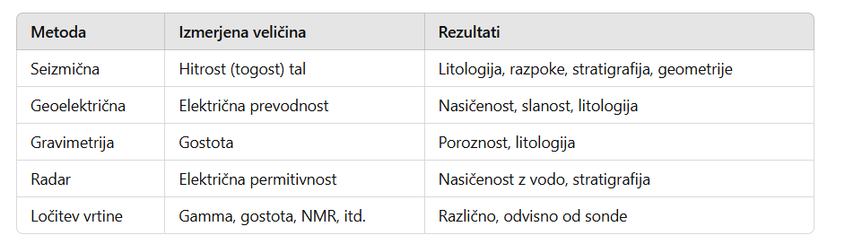
BILANCIO IDRICO TRANSFRONTALIERO DEI BACINI IDROGEOLOGICI CON METODOLOGIE INTEGRATE E DI ADATTAMENTO AI CAMBIAMENTI CLIMATICI
ČEZMEJNA VODNA BILANCA HIDROGEOLOŠKIH POREČIJ Z INTEGRIRANIMI METODOLOGIJAMI IN PRILAGAJANJEM PODNEBNIM SPREMEMBAM
WABIN
Metodo | Grandezza misurata | Risultati
Sismica | Velocità (rigidità) del terreno | Litologia, fratturazione, stratigrafia, geometrie
Geoelettrica | Conduttività elettrica | Saturazione, salinità, litologia
Gravimetria | Densità | Porosità, litologia.
Radar | Permettività elettrica | Saturazione ad acqua, stratigrafia
Log di pozzo | Gamma, densità, NMR, ecc. | Varie, dipende dalla sonda.
La problematica delle acque transfrontaliere
Trieste, 5 luglio 2024
PROJECT

Slide 6
Vantaggi – perché la geofisica?
Prednosti – Zakaj geofizika?
BILANCIO IDRICO TRANSFRONTALIERO DEI BACINI IDROGEOLOGICI CON METODOLOGIE INTEGRATE E DI ADATTAMENTO AI CAMBIAMENTI CLIMATICI
ČEZMEJNA VODNA BILANCA HIDROGEOLOŠKIH POREČIJ Z INTEGRIRANIMI METODOLOGIJAMI IN PRILAGAJANJEM PODNEBNIM SPREMEMBAM
WABIN
I principali vantaggi rispetto alle misure puntuali in pozzo sono:
Non invasività. Possono quindi essere usati senza rischi in zone delicate e protette.
Relativo basso costo e semplicità logistica
Possono coprire aree più ristrette, ma anche molto grandi (scalabilità)
Possono penetrare in profondità a costi accessibili.
Glavne prednosti v primerjavi s točkovnimi meritvami v vrtinah so:
Neinvazivnost. Uporaba je možna brez tveganja na občutljivih in zaščitenih območjih.
Relativno nizki stroški in preprosta logistika.
Prilagodljivost. Lahko pokrivajo manjša območja, pa tudi zelo velika (skalabilnost).
Dostopnost. Omogočajo prodor v globine po dostopnih stroških.
La problematica delle acque transfrontaliere
Trieste, 5 luglio 2024
PROJECT

Slide 7
Il metodo sismico - Seizmična metoda
BILANCIO IDRICO TRANSFRONTALIERO DEI BACINI IDROGEOLOGICI CON METODOLOGIE INTEGRATE E DI ADATTAMENTO AI CAMBIAMENTI CLIMATICI
ČEZMEJNA VODNA BILANCA HIDROGEOLOŠKIH POREČIJ Z INTEGRIRANIMI METODOLOGIJAMI IN PRILAGAJANJEM PODNEBNIM SPREMEMBAM
WABIN
Sorgente - Izvor
Ground roll
Raggio riflesso
Odsevni žarek
Mezzo 1, lento
Sredstvo 1, počasno
Raggio rifratto
Refraktirani žarek
Mezzo 2, veloce
Sredstvo 2, hitro
La problematica delle acque transfrontaliere
Trieste, 5 luglio 2024
PROJECT

Slide 8
Il metodo sismico – elaborazione
Seizmična metoda - Obdelava
BILANCIO IDRICO TRANSFRONTALIERO DEI BACINI IDROGEOLOGICI CON METODOLOGIE INTEGRATE E DI ADATTAMENTO AI CAMBIAMENTI CLIMATICI
ČEZMEJNA VODNA BILANCA HIDROGEOLOŠKIH POREČIJ Z INTEGRIRANIMI METODOLOGIJAMI IN PRILAGAJANJEM PODNEBNIM SPREMEMBAM
WABIN
Due approcci possibili. Primo metodo: tomografia
Ricerca del modello che genera il dato più simile a quello misurato.
P = F⁻¹(D)
PROBLEMA INVERSO
Si applica a tutti i tipi di onda: rifratte, riflesse ed al ground roll.
Si ottengono dei profili di velocità sismica.
Dva možna pristopa. Prva metoda: tomografijaIskanje modela,
ki generira podatke, najbolj podobne izmerjenim.
P = F⁻¹(D)
INVERZNI PROBLEMUporablja se za vse vrste valov: refraktirane, odsevne in "ground roll".Pridobijo se profili seizmične hitrosti.
La problematica delle acque transfrontaliere
Trieste, 5 luglio 2024
PROJECT

Slide 9
Il metodo sismico – elaborazione
Seizmična metoda - Obdelava
BILANCIO IDRICO TRANSFRONTALIERO DEI BACINI IDROGEOLOGICI CON METODOLOGIE INTEGRATE E DI ADATTAMENTO AI CAMBIAMENTI CLIMATICI
ČEZMEJNA VODNA BILANCA HIDROGEOLOŠKIH POREČIJ Z INTEGRIRANIMI METODOLOGIJAMI IN PRILAGAJANJEM PODNEBNIM SPREMEMBAM
WABIN
Secondo approccio: imaging sismico
Con una serie di algoritmi si «filtra» tutto ciò che non sono riflessioni.
Con un algoritmo di messa a fuoco, i riflettori sono poi portati alla posizione geologicamente corretta.
Si applica in primo luogo alle onde riflesse.
Si ottiene un’»immagine» del sottosuolo, ideale per identificare strutture, faglie, ricostruire sedimentazioni, ecc.
Drugi pristop: seizmično slikanje
S pomočjo niza algoritmov se "filtrira" vse, kar niso odboji.
Z algoritmom za ostrenje se reflektorji postavijo v geološko pravilni položaj. Uporablja se predvsem za odsevne valove.
Pridobi se "slika" podzemlja, ki je idealna za identifikacijo struktur, prelomov, rekonstrukcijo sedimentacij itd.
La problematica delle acque transfrontaliere
Trieste, 5 luglio 2024
PROJECT

Slide 10
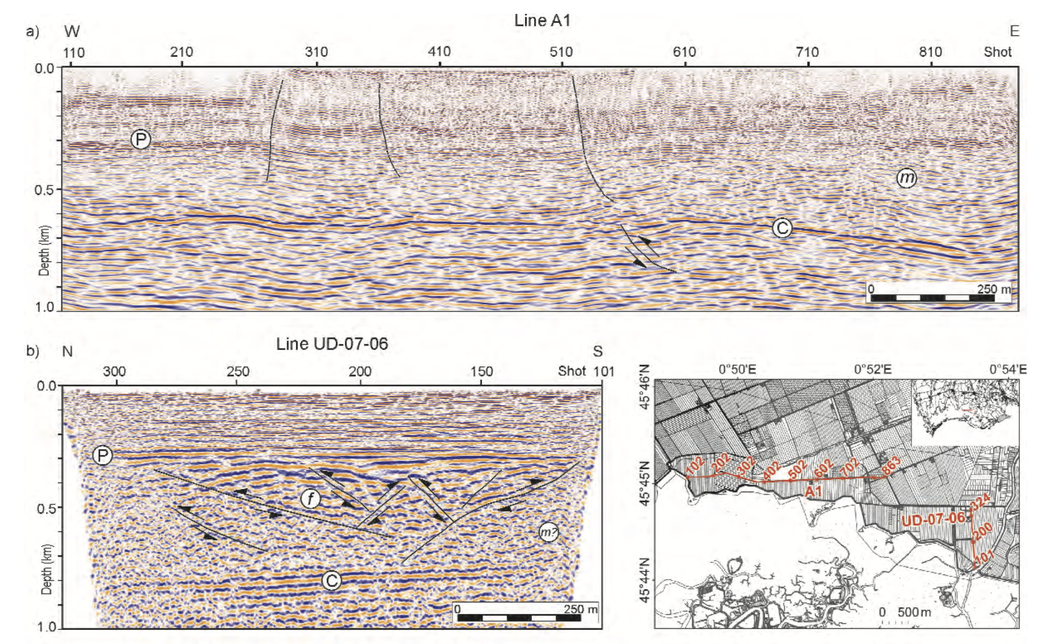
Esempio di imaging - Primer seizmičnega slikanja
BILANCIO IDRICO TRANSFRONTALIERO DEI BACINI IDROGEOLOGICI CON METODOLOGIE INTEGRATE E DI ADATTAMENTO AI CAMBIAMENTI CLIMATICI
ČEZMEJNA VODNA BILANCA HIDROGEOLOŠKIH POREČIJ Z INTEGRIRANIMI METODOLOGIJAMI IN PRILAGAJANJEM PODNEBNIM SPREMEMBAM
WABIN
Busetti et al., 2009¹
La problematica delle acque transfrontaliere
Trieste, 5 luglio 2024
PROJECT

Slide 11
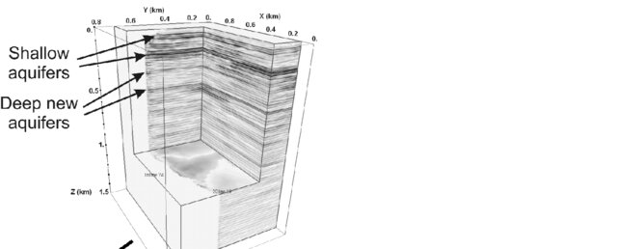
Esempio di imaging - Primer seizmičnega slikanja
BILANCIO IDRICO TRANSFRONTALIERO DEI BACINI IDROGEOLOGICI CON METODOLOGIE INTEGRATE E DI ADATTAMENTO AI CAMBIAMENTI CLIMATICI
ČEZMEJNA VODNA BILANCA HIDROGEOLOŠKIH POREČIJ Z INTEGRIRANIMI METODOLOGIJAMI IN PRILAGAJANJEM PODNEBNIM SPREMEMBAM
WABIN
Picotti et al., 2008
²Picotti, S., Giustiniani, M., Accaino, F., Tinivella, U.. 2008. Depth modelling and imaging of the 4d seismic survey of the basso Livenza area (NE Italy), Bollettino di geofisica teorica ed applicata, 50 (1),
La problematica delle acque transfrontaliere
Trieste, 5 luglio 2024
PROJECT

Slide 12
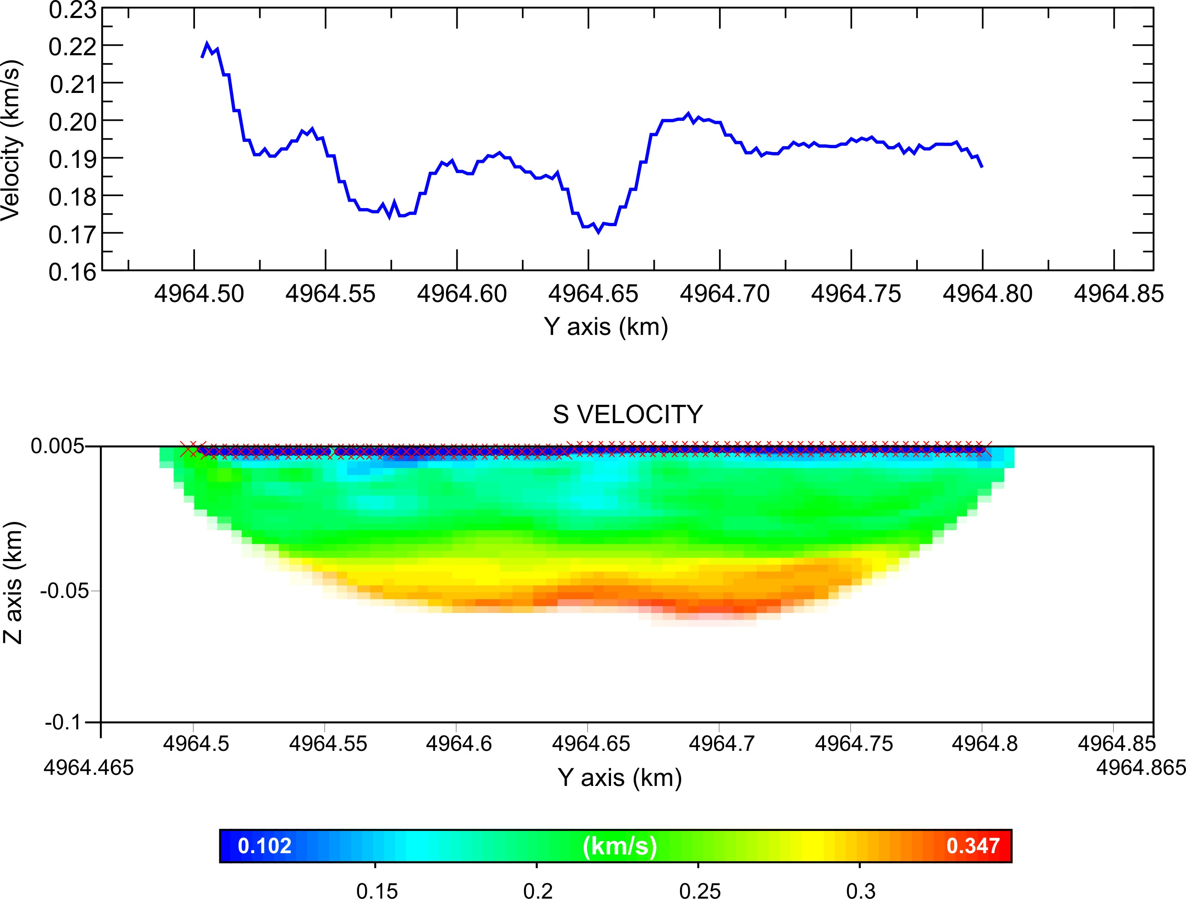
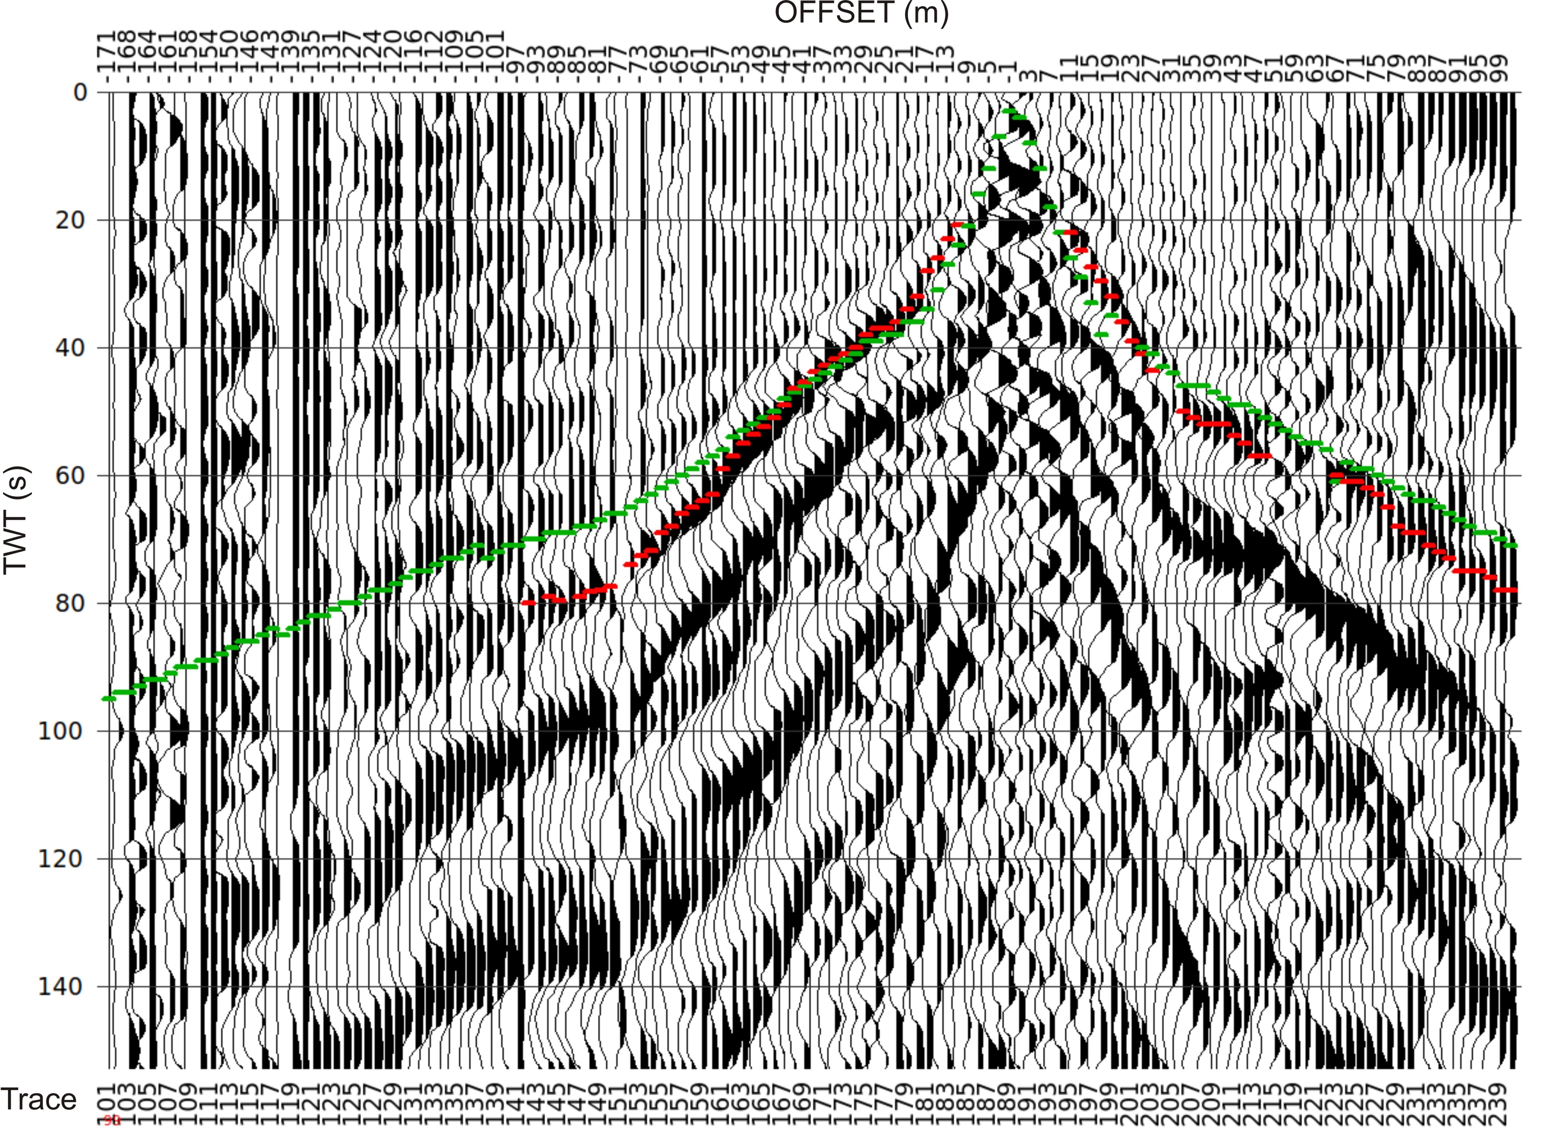
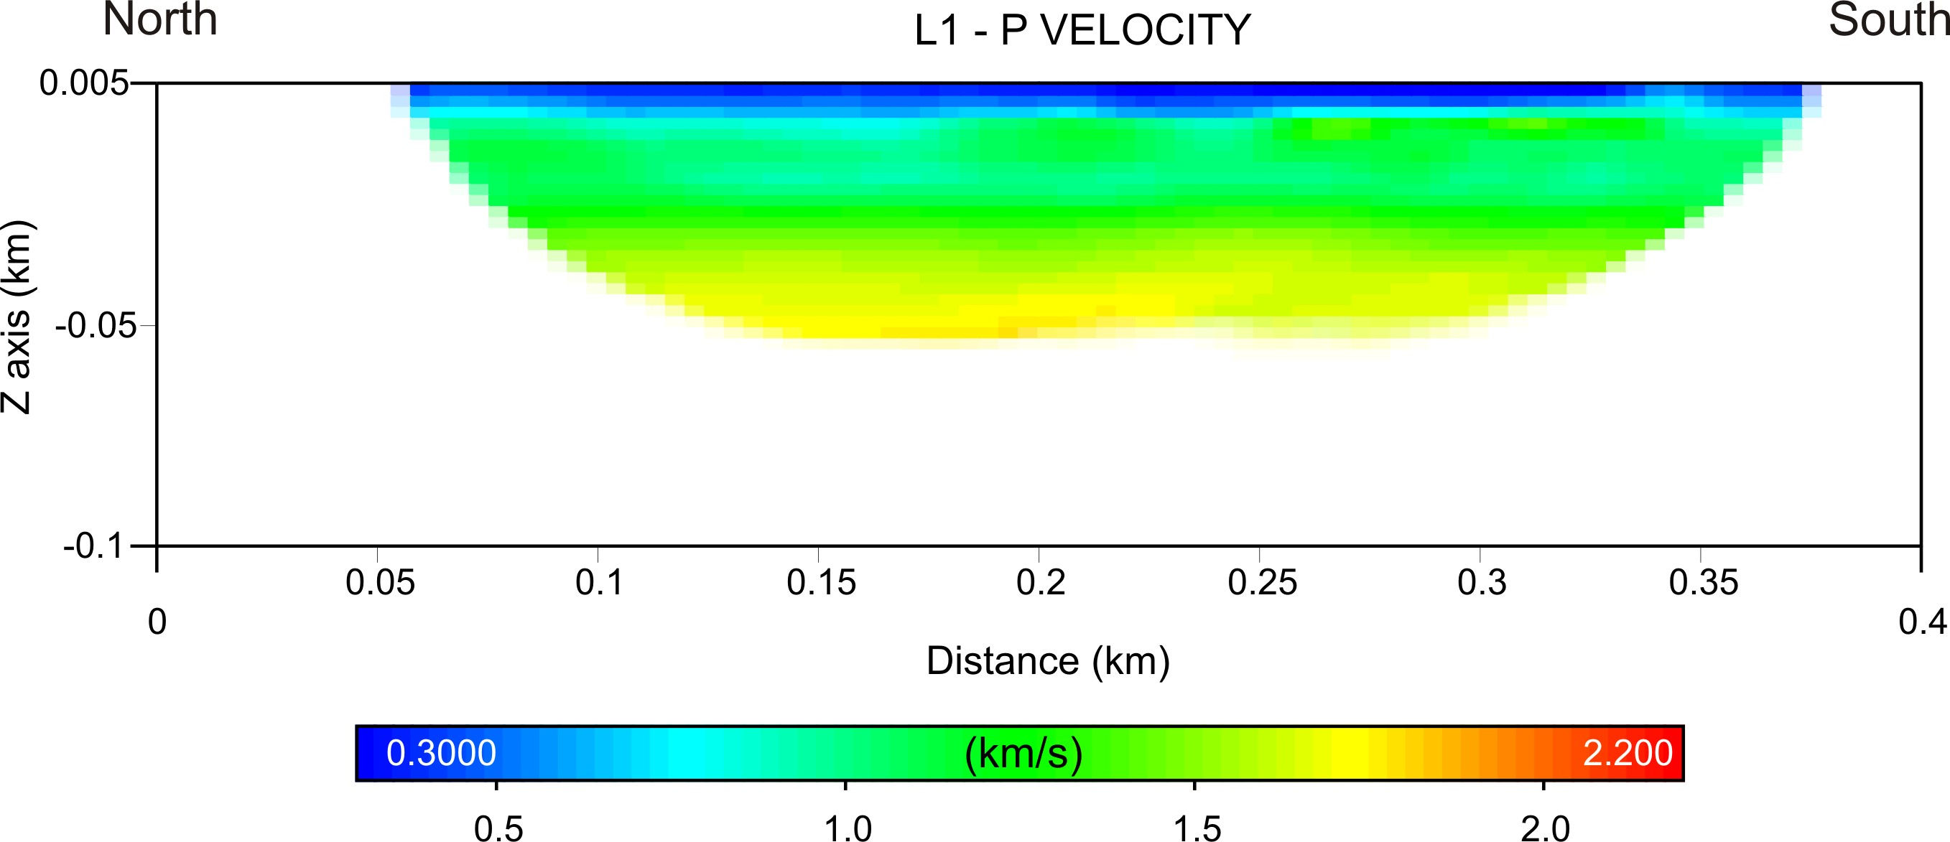
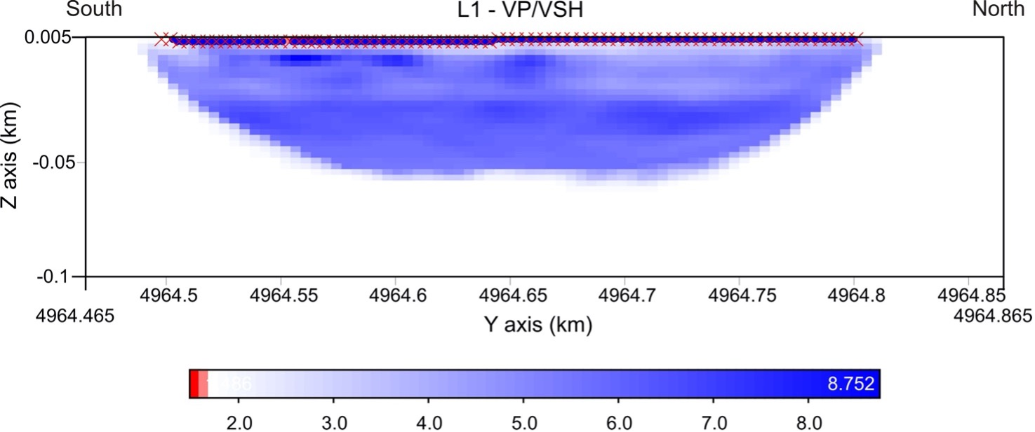
Esempio di tomografia - Primer tomografije
BILANCIO IDRICO TRANSFRONTALIERO DEI BACINI IDROGEOLOGICI CON METODOLOGIE INTEGRATE E DI ADATTAMENTO AI CAMBIAMENTI CLIMATICI
ČEZMEJNA VODNA BILANCA HIDROGEOLOŠKIH POREČIJ Z INTEGRIRANIMI METODOLOGIJAMI IN PRILAGAJANJEM PODNEBNIM SPREMEMBAM
WABIN
La problematica delle acque transfrontaliere
Trieste, 5 luglio 2024
PROJECT

Slide 13
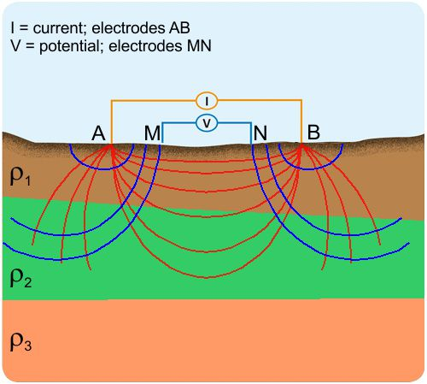
Il metodo geoelettrico – introduzione –
Geolektrična metoda - Uvod
BILANCIO IDRICO TRANSFRONTALIERO DEI BACINI IDROGEOLOGICI CON METODOLOGIE INTEGRATE E DI ADATTAMENTO AI CAMBIAMENTI CLIMATICI
ČEZMEJNA VODNA BILANCA HIDROGEOLOŠKIH POREČIJ Z INTEGRIRANIMI METODOLOGIJAMI IN PRILAGAJANJEM PODNEBNIM SPREMEMBAM
WABIN
Il metodo geoelettrico consiste nel misurare la differenza di potenziale tra coppie di elettrodi mentre da un’altra coppia di elettrodi viene fatta passare corrente nel sottosuolo.
Tramite un processo inversionale è poi possibile ottenere una mappa di resistività del terreno.
Geolektrična metoda vključuje merjenje razlike potenciala med pari elektrod, medtem ko se skozi drugo dvojico elektrod spušča tok v podzemlje.
S pomočjo inverznega procesa je nato mogoče pridobiti zemljevid upornosti tal.
La problematica delle acque transfrontaliere
Trieste, 5 luglio 2024
PROJECT

Slide 14
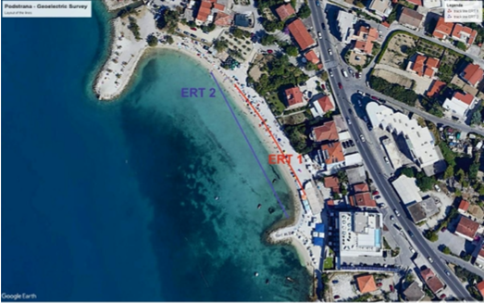
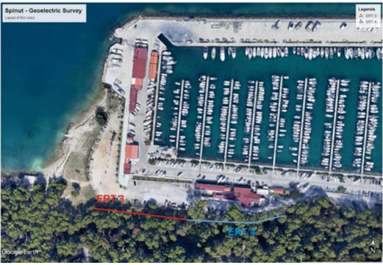
Il metodo geoelettrico – esempio
Geolektrična metoda - Primer
BILANCIO IDRICO TRANSFRONTALIERO DEI BACINI IDROGEOLOGICI CON METODOLOGIE INTEGRATE E DI ADATTAMENTO AI CAMBIAMENTI CLIMATICI
ČEZMEJNA VODNA BILANCA HIDROGEOLOŠKIH POREČIJ Z INTEGRIRANIMI METODOLOGIJAMI IN PRILAGAJANJEM PODNEBNIM SPREMEMBAM
WABIN
Sono stati eseguiti due rilievi geoelettrici sul litorale, nei pressi della città di Spalato.
Izvedena sta bila dva geolektrična merjenja na obali v bližini mesta Split.
Podstrana
Spinut
La problematica delle acque transfrontaliere
Trieste, 5 luglio 2024
PROJECT

Slide 15
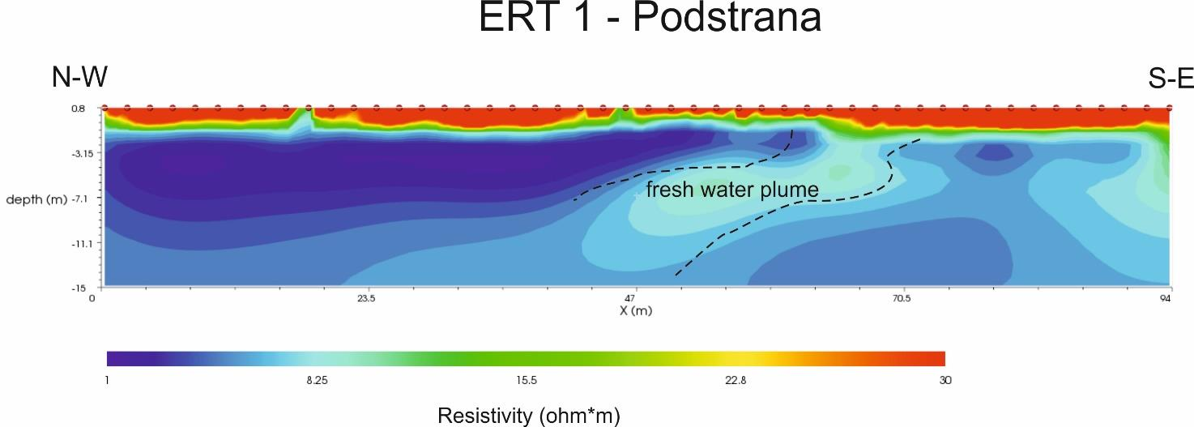
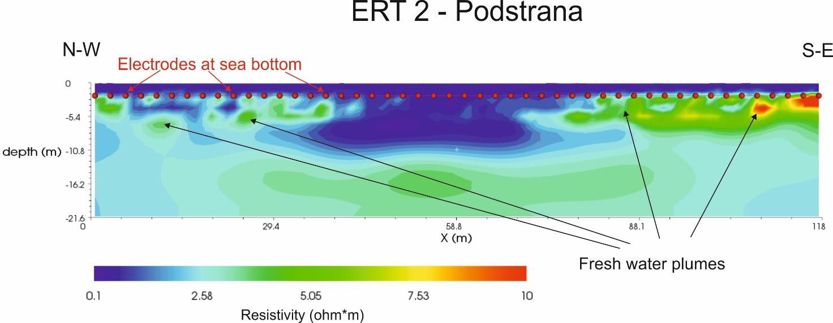
BILANCIO IDRICO TRANSFRONTALIERO DEI BACINI IDROGEOLOGICI CON METODOLOGIE INTEGRATE E DI ADATTAMENTO AI CAMBIAMENTI CLIMATICI
ČEZMEJNA VODNA BILANCA HIDROGEOLOŠKIH POREČIJ Z INTEGRIRANIMI METODOLOGIJAMI IN PRILAGAJANJEM PODNEBNIM SPREMEMBAM
WABIN
Il metodo geoelettrico – esempio
Geolektrična metoda - Primer
I risultati per il sito di Podstrana mostrano con notevole dettaglio il flusso di acqua dolce (più resistiva) attraverso le fratture
Rezultati za lokacijo Podstrana kažejo z izjemno natančnostjo tok sladke vode (z večjo upornostjo) skozi razpoke.
La problematica delle acque transfrontaliere
Trieste, 5 luglio 2024
PROJECT

Slide 16
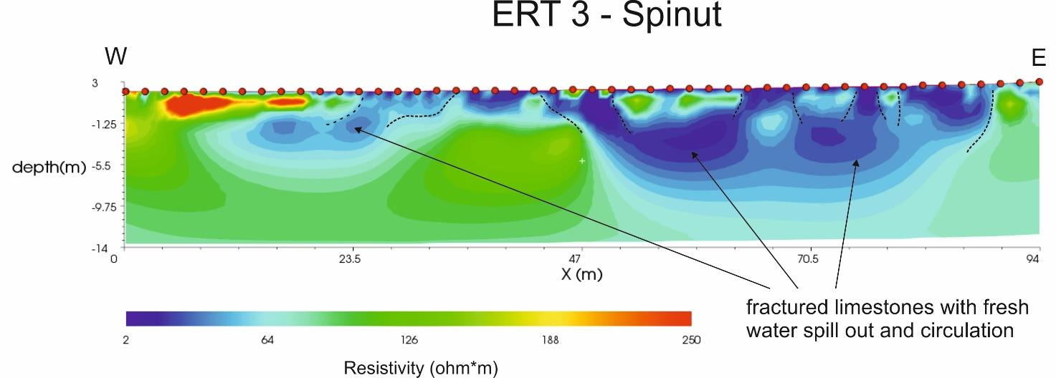
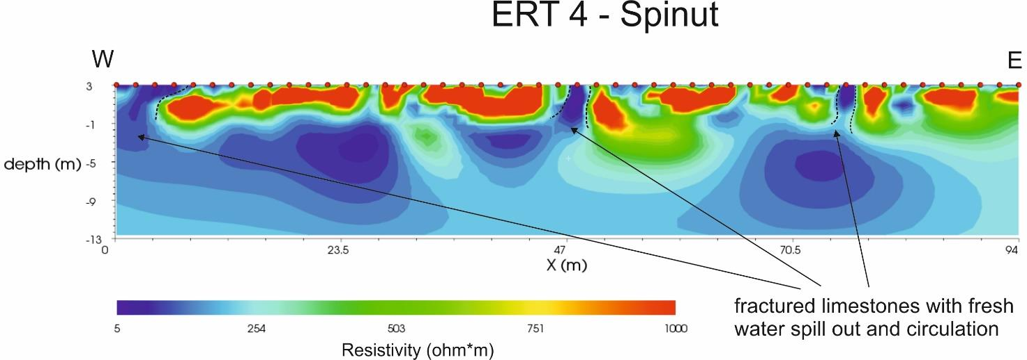
BILANCIO IDRICO TRANSFRONTALIERO DEI BACINI IDROGEOLOGICI CON METODOLOGIE INTEGRATE E DI ADATTAMENTO AI CAMBIAMENTI CLIMATICI
ČEZMEJNA VODNA BILANCA HIDROGEOLOŠKIH POREČIJ Z INTEGRIRANIMI METODOLOGIJAMI IN PRILAGAJANJEM PODNEBNIM SPREMEMBAM
WABIN
Il metodo geoelettrico – esempio
Geolektrična metoda - Primer
I risultati per il sito di Spinut sono altrettanto incoraggianti, con evidenti flussi di acqua dolce nelle
fratture del calcare.
Rezultati za lokacijo Spinut so prav tako spodbudni, saj jasno prikazujejo tokove sladke vode v razpokah apnenca.
La problematica delle acque transfrontaliere
Trieste, 5 luglio 2024
PROJECT

Slide 17
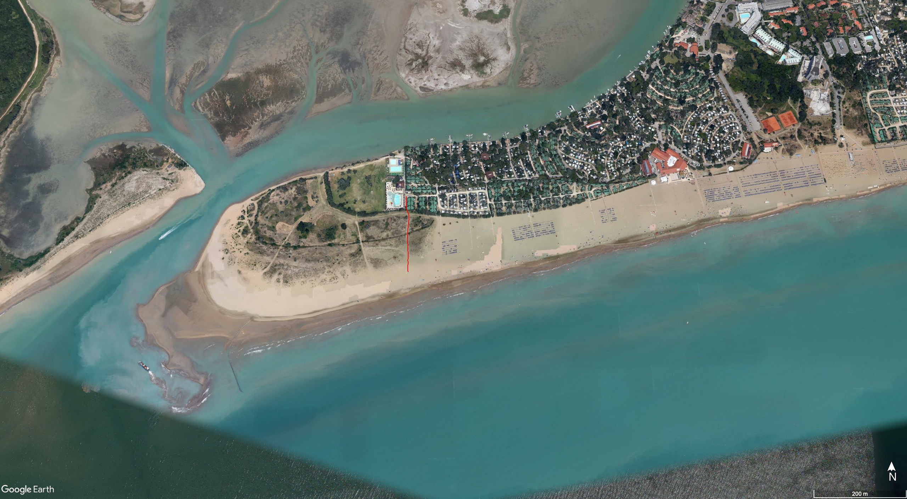
Integrazione – un caso di studio
Integracija – študija primera
BILANCIO IDRICO TRANSFRONTALIERO DEI BACINI IDROGEOLOGICI CON METODOLOGIE INTEGRATE E DI ADATTAMENTO AI CAMBIAMENTI CLIMATICI
ČEZMEJNA VODNA BILANCA HIDROGEOLOŠKIH POREČIJ Z INTEGRIRANIMI METODOLOGIJAMI IN PRILAGAJANJEM PODNEBNIM SPREMEMBAM
WABIN
Il sito si trova sul litorale veneto, in località Bibione Pineda. La linea di acquisizione dei dati sismici e geoelettrici è sulla spiaggia. Scopo del lavoro è una caratterizzazione dei sedimenti fluviali e lagunari lungo la spiaggia
Lokacija se nahaja na beneški obali, v kraju Bibione Pineda. Linija za zajem seizmičnih in geolektričnih podatkov poteka po plaži.Cilj dela je karakterizacija rečnih in lagunskih sedimentov vzdolž plaže.
La problematica delle acque transfrontaliere
Trieste, 5 luglio 2024
PROJECT

Slide 18
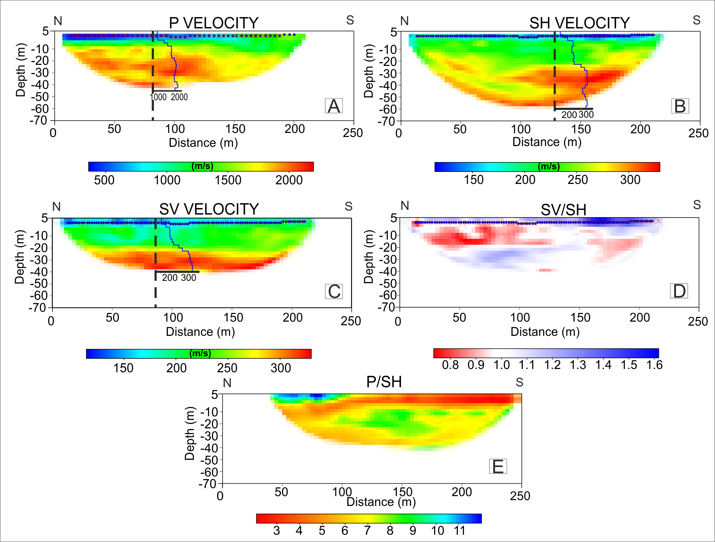
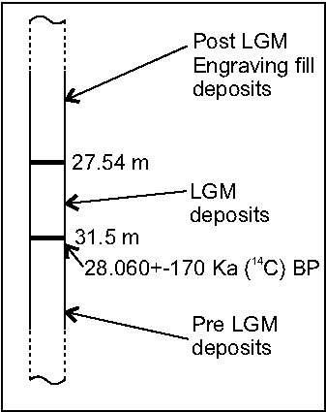
Tomografia – risultati - Tomografija - Rezultati
BILANCIO IDRICO TRANSFRONTALIERO DEI BACINI IDROGEOLOGICI CON METODOLOGIE INTEGRATE E DI ADATTAMENTO AI CAMBIAMENTI CLIMATICI
ČEZMEJNA VODNA BILANCA HIDROGEOLOŠKIH POREČIJ Z INTEGRIRANIMI METODOLOGIJAMI IN PRILAGAJANJEM PODNEBNIM SPREMEMBAM
WABIN
Tavola d’acqua
Vodna gladina
Cambio composizione dei sedimenti, ultimo massimo glaciale
Sprememba sestave sedimentov, zadnje največje poledenitev
Frazione di stratigrafia da un pozzo
appena a N del sito
Del stratigrafije iz vrtine tik severno od lokacije
Risacca e macerazione alghe
Morski valovi in razpadanje alg
La problematica delle acque transfrontaliere
Trieste, 5 luglio 2024
PROJECT

Slide 19
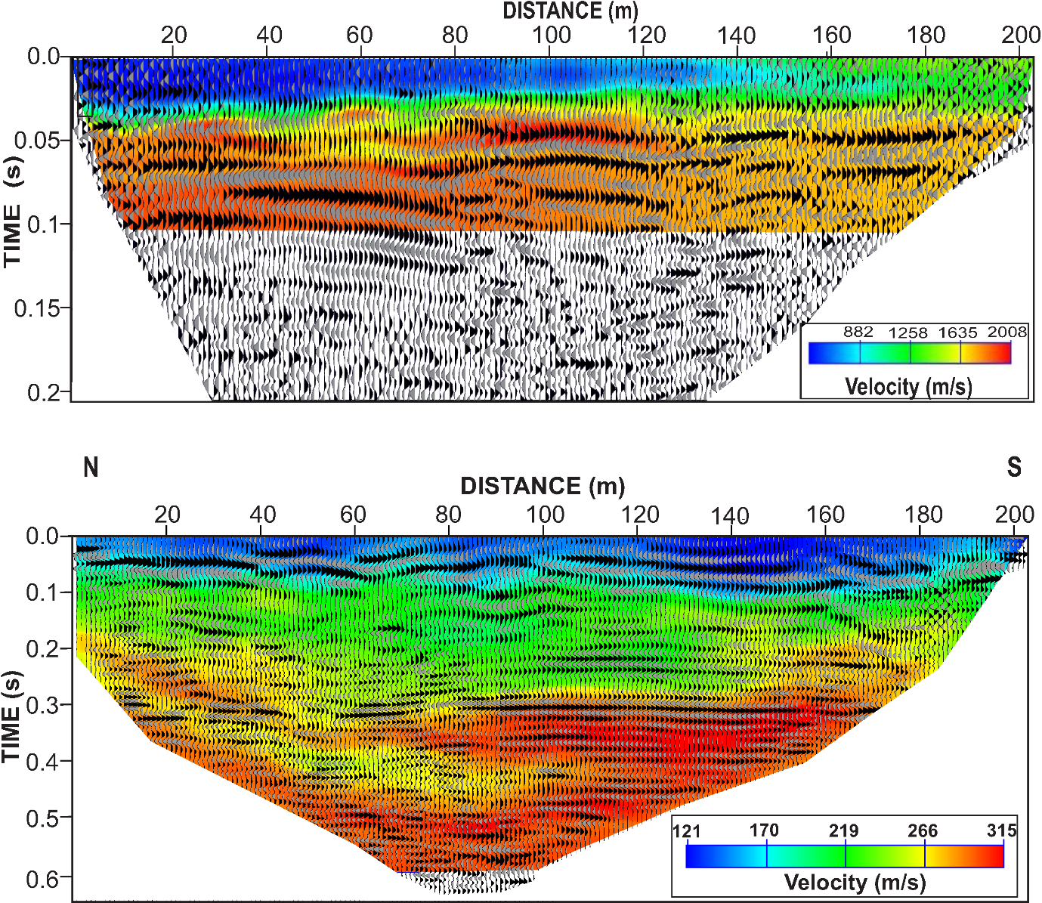
Sovrapposizione con la sismica a riflessione –
Prekrivanje s seizmično refleksijo
BILANCIO IDRICO TRANSFRONTALIERO DEI BACINI IDROGEOLOGICI CON METODOLOGIE INTEGRATE E DI ADATTAMENTO AI CAMBIAMENTI CLIMATICI
ČEZMEJNA VODNA BILANCA HIDROGEOLOŠKIH POREČIJ Z INTEGRIRANIMI METODOLOGIJAMI IN PRILAGAJANJEM PODNEBNIM SPREMEMBAM
WABIN
Onde P
P-valovi
La discontinuità a 0.05s segna il passaggio da pleistocene ad olocene,
Diskontinuiteta pri 0,05 s označuje prehod iz pleistocena v holocen
Erosione fluviale
Rečna erozija
Onde SH
SH-valovi
Stessa discontinuità, a circa 27m
Enaka diskontinuiteta, na približno 27 m.
La problematica delle acque transfrontaliere
Trieste, 5 luglio 2024
PROJECT

Slide 20
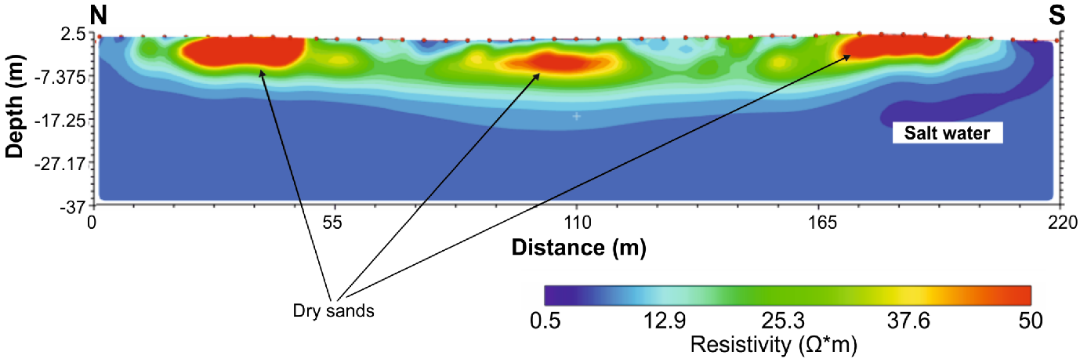
Geoelettrica - Geolektrična metoda
BILANCIO IDRICO TRANSFRONTALIERO DEI BACINI IDROGEOLOGICI CON METODOLOGIE INTEGRATE E DI ADATTAMENTO AI CAMBIAMENTI CLIMATICI
ČEZMEJNA VODNA BILANCA HIDROGEOLOŠKIH POREČIJ Z INTEGRIRANIMI METODOLOGIJAMI IN PRILAGAJANJEM PODNEBNIM SPREMEMBAM
WABIN
Le parti altamente resistive indicano la presenza di sabbie maggiormente compattate ed asciutte. Queste corrispondono alla posizione nel tempo della duna costiera. Notare il caratteristico cuneo salino a Sud.
Visoko odporni deli kažejo na prisotnost bolj zbitih in suhih peskov. Ti ustrezajo pretekli lokaciji obalne sipine. Opaziti je značilen slani klin na jugu.
La problematica delle acque transfrontaliere
Trieste, 5 luglio 2024
PROJECT

Slide 21
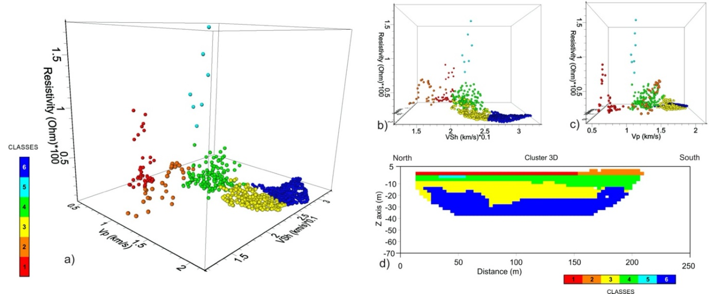
Integrazione dei dati: clustering –
Integracija podatkov: združevanje (clustering)
BILANCIO IDRICO TRANSFRONTALIERO DEI BACINI IDROGEOLOGICI CON METODOLOGIE INTEGRATE E DI ADATTAMENTO AI CAMBIAMENTI CLIMATICI
ČEZMEJNA VODNA BILANCA HIDROGEOLOŠKIH POREČIJ Z INTEGRIRANIMI METODOLOGIJAMI IN PRILAGAJANJEM PODNEBNIM SPREMEMBAM
WABIN
Il numero di classi è definito a priori. I gruppi di pixel aventi simili valori di velocità P, Sh e resistività sono identificati minimizzando la varianza dei gruppi rispetto ad un centroide (K-means).
Število razredov je vnaprej določeno. Skupine pikslov s podobnimi vrednostmi hitrosti P, Sh in upornosti so identificirane z minimizacijo variance skupin glede na težišče (K-means).
La problematica delle acque transfrontaliere
Trieste, 5 luglio 2024
PROJECT

Slide 22
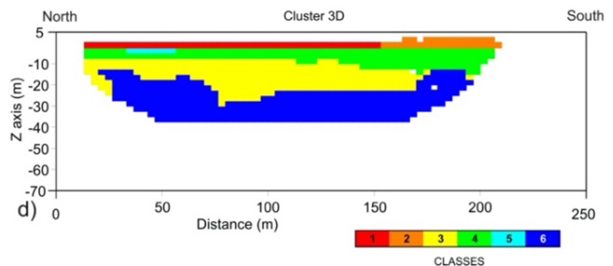
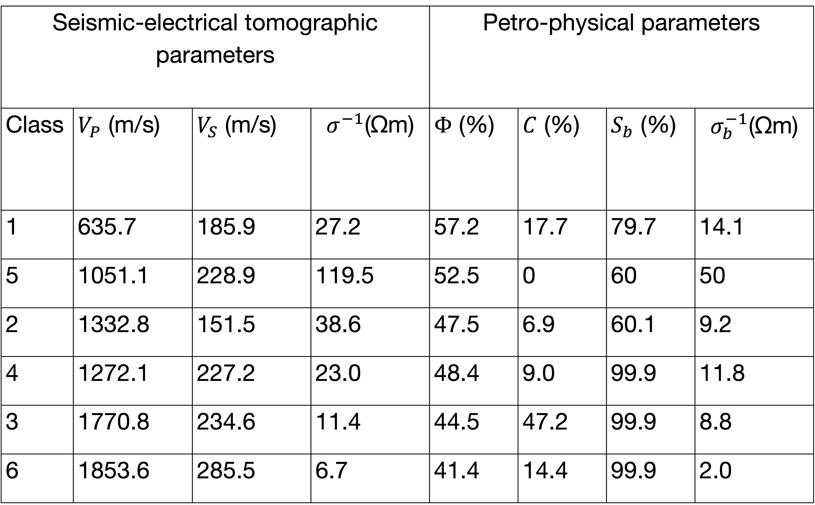
Stima delle proprietà petrofisiche –
Ocena petrofizičnih lastnosti
BILANCIO IDRICO TRANSFRONTALIERO DEI BACINI IDROGEOLOGICI CON METODOLOGIE INTEGRATE E DI ADATTAMENTO AI CAMBIAMENTI CLIMATICI
ČEZMEJNA VODNA BILANCA HIDROGEOLOŠKIH POREČIJ Z INTEGRIRANIMI METODOLOGIJAMI IN PRILAGAJANJEM PODNEBNIM SPREMEMBAM
WABIN
L’algoritmo di ottimizzazione ha permesso di calcolare le proprietà petrofisiche dei sedimenti associati a ciascun cluster. Questi valori sono suffragati dalle stratigrafie di un pozzo nelle vicinanze
Optimizacijski algoritem je omogočil izračun petrofizičnih lastnosti sedimentov, povezanih z vsakim grozdom. Te vrednosti so potrjene z rezultati stratigrafij iz bližnje vrtine.
La problematica delle acque transfrontaliere
Trieste, 5 luglio 2024
PROJECT

Slide 23

BILANCIO IDRICO TRANSFRONTALIERO DEI BACINI IDROGEOLOGICI CON METODOLOGIE INTEGRATE E DI ADATTAMENTO AI CAMBIAMENTI CLIMATICI
ČEZMEJNA VODNA BILANCA HIDROGEOLOŠKIH POREČIJ Z INTEGRIRANIMI METODOLOGIJAMI IN PRILAGAJANJEM PODNEBNIM SPREMEMBAM
WABIN
Grazie per l’attenzione! / Hvala za pozornost!
SEGUCI / SLEDI NAM:
www.ita-slo.eu/wabin
facebook.com/interregwabin
linkedin.com/interregwabin
Contatti/ Kontakti
e-mail: fdacol@ogs.it
La problematica delle acque transfrontaliere
Trieste, 5 luglio 2024

